Slide 1


UBND PHƯỜNG VIỆT HƯNG
TRƯỜNG MN HOA HƯỚNG DƯƠNG
Đề tài: Kĩ năng rửa tay bằng xà phòng
Chủ điểm: Bản thân
Lớp MGN B1

Slide 2

Ổn định tổ chức Cô và trẻ chơi trò chơi “ Giấu tay”

Slide 3

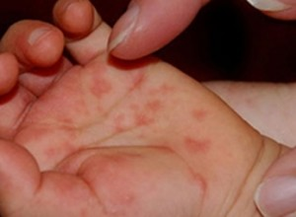
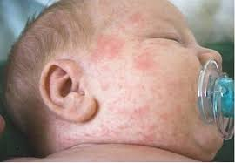
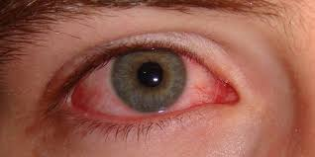
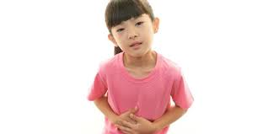
Nếu đôi tay bẩn sẽ xảy ra điều gì?

Slide 4
* Giáo dục
Muốn cơ thể khỏe mạnh các con phải giữ gìn vệ sinh sạch sẽ, rửa tay bằng xà phòng sau khi đi vệ sinh và trước khi ăn, hay những khi tay bẩn

Slide 5

Qui trình rửa tay bằng xà phòng
7 bước

Slide 6
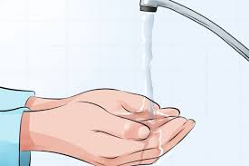
Bước 1: Làm ướt hai bàn tay

Slide 7
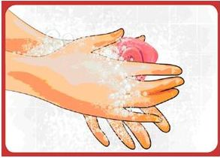
Bước 2: xoa xà phòng vào lòng bàn tay

Slide 8
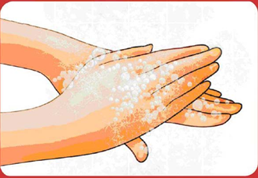
Bước 3: Rửa mu bàn tay và cổ tay

Slide 9
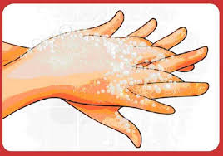
Bước 4: Rửa kẽ ngón tay

Slide 10
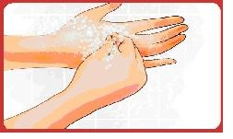
Bước 5: Rửa đầu các ngón tay

Slide 11
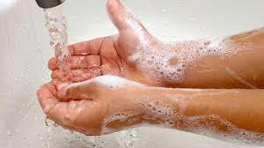
Bước 6: Xả tay cho sạch hết xà phòng

Slide 12
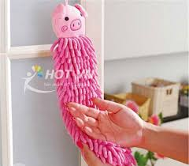
Bước 7: Lau tay bằng khăn khô

Slide 13




